Slide 1
Отчет по учебной практике ПМ.02 Осуществление интеграции программных модулей
Министерство образования Кировской области
Кировское областное государственное профессиональное бюджетное учреждение
«Слободской колледж педагогики и социальных отношений»
Студент Боков Денис Андреевич
группа 23П-2
Специалоность 09.02.07 Информационные системы и программирование
Руководитель практики от колледжа Калинин Арсений Олегович
2025 – 2026 г.

Slide 2
База практики
Название организации Слободской колледж педагогики и социальных отношений
Адрес и контактный телефон организации Кировская область г. Слободской ул. Рождественская, 69
Сфера деятельности организации колледж педагогики и социальных отношений

Slide 3
План практики
Тема | Дата | Время | Часы
Цели и задачи учебной практики. Анализ предметной области. | 06.05.2026 | 08.00 – 09.30 | 2
Определение требований проекта | 06.05.2026 | 09.40 – 11.10 | 2
Разработка и оформление документа «Техническое задание» | 06.05.2026 | 12.00 - 15.10 | 4
Разработка структуры проекта | 07.05.2026 | 09.40 – 13.30 | 4
Внешнее проектирование (разработка внешней спецификации) | 07.05.2026 | 13.40 – 15.10 | 2
Внешнее проектирование (разработка внешней спецификации) | 08.05.2026 | 09.40 - 13.30 | 4
Работа в системе контроля версий | 08.05.2026 | 13.40 – 17.00 | 4
Разработка модулей проекта и их элементов | 12.05.2026 | 09.40 - 13.30 | 4
Разработка модулей проекта и их элементов | 12.05.2026 | 13.40 - 17.00 | 4
Разработка модулей проекта и их элементов | 13.05.2026 | 08.00 - 09.30 | 2
Интеграция модулей в программное обеспечение | 13.05.2026 | 09.40 - 15.10 | 6
Интеграция модулей в программное обеспечение | 14.05.2026 | 09.40 – 13.30 | 4
Отладка модулей программного проекта. Организация обработки исключений | 15.05.2026 | 09.40 – 17.00 | 8
Отладка проекта. Инспектирование компонент программного обеспечения на предмет соответствия стандартам кодирования. | 15.05.2026 | 09.40 - 17.00 | 8
Разработка тестовых наборов и тестовых сценариев для программного обеспечения | 16.05.2026 | 08.00 – 11.10 | 4
Тестирование интерфейса пользователя средствами инструментальной среды разработки, выполнение функционального тестирования | 18.05.2026 | 09.40 - 15.10 | 6
Тестирование проекта. Подготовка отчета по практике и защита проекта. | 19.05.2026 | 09.40 - 13.30 | 4

Slide 4
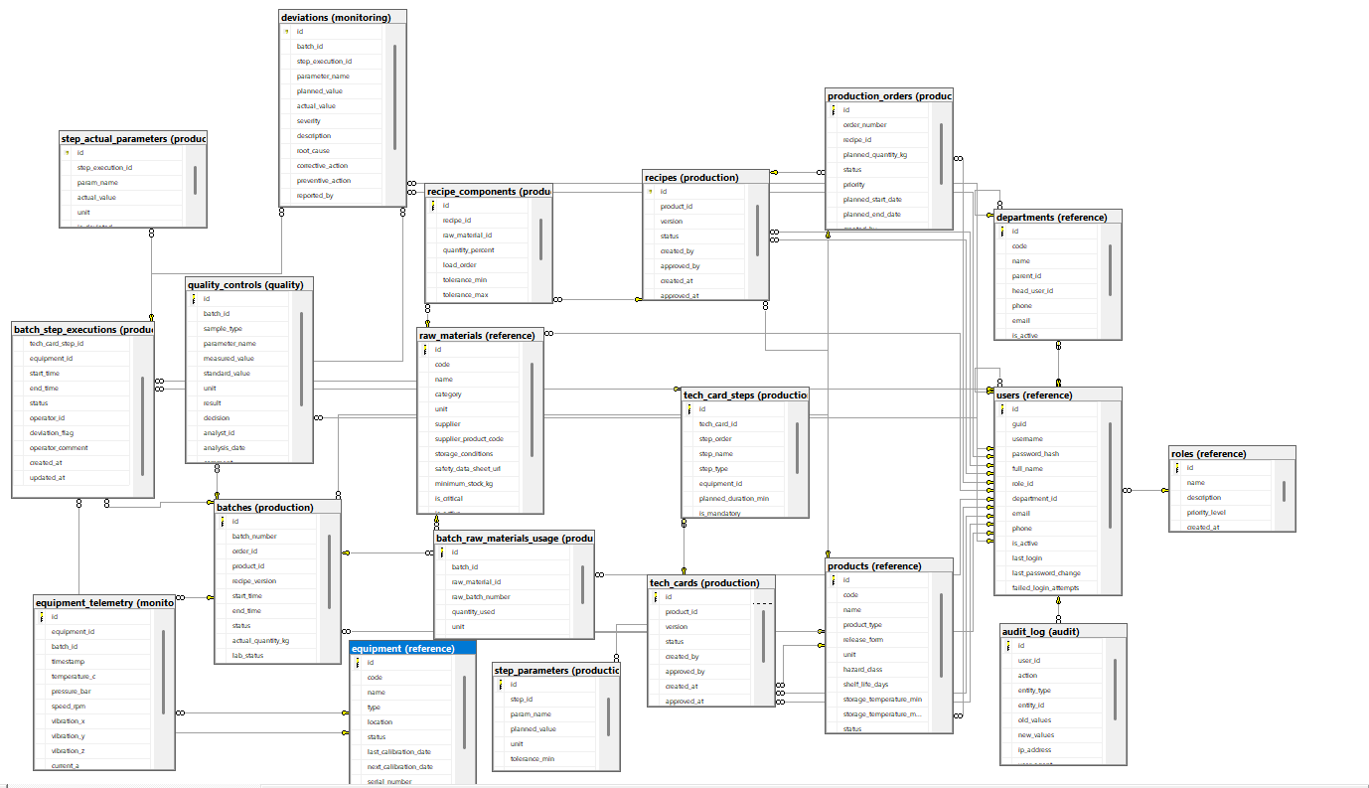
Задание 1. Название
1. Анализ требований и проектирование UX/UI
2. Проектирование структуры данных и архитектуры
Разработка базы данных

Slide 5
Риски практики
Современное предприятие по производству средств защиты растений сталкивается с рядом серьезных проблем в управлении производственными процессами. Создание единого информационного пространства
Решение:
Разработка централизованной информационной системы с единой базой данных.
Реализация:
Создание базы данных SQL Server, объединяющей все производственные данные
Разработка API для единого доступа к данным
Создание клиентских приложений для всех категорий пользователей

Slide 6
Заключение
№ | Вид работы | Результат
1 | Изучение предметной области | Получены знания о производстве средств защиты растений
2 | Анализ существующих проблем | Выявлены 6 ключевых проблем предприятия
3 | Проектирование базы данных | Разработана БД из 15 таблиц
4 | Разработка API | Создано 25 API эндпоинтов
5 | Разработка desktop-приложений | Созданы 2 приложения (технолог + лаборатория)
6 | Тестирование системы | Проведено 86 тестов
7 | Подготовка документации | Написаны 4 документа

Slide 7
Чему научился
ПОЛУЧЕННЫЙ ОПЫТ
Что дала практика:
Понимание полного цикла разработки ПО (от анализа до внедрения)
Навыки командной работы через Git
Опыт работы с реальной предметной областью
Умение переводить бизнес-требования в технические решения

